Slide 1

LibreOffice UI/ヘルプ翻訳の基礎知識
OGASAWARA, Naruhiko
LibreOffice日本語チーム

Slide 2

最初に注意
LibreOfficeは有機的なプロジェクトなので、よりよい開発を目指して見直しが入ります
この資料も半年後一年後見たら内容が変わっているかもしれません
日本語翻訳プロジェクトのルールは
https://wiki.documentfoundation.org/JA/Translation
に書いてあるので、最新の情報はそちらを参照
翻訳をはじめるにあたっては必ずメーリングリスト：
discuss@ja.libreoffice.org
を購読しましょう！

Slide 3
UI/ヘルプ翻訳作業の流れ
Pootleのアカウント作成
メーリングリスト discuss@ja.libreoffice.org の購読
メーリングリストに自己紹介の投稿
Pootleで翻訳提案
メーリングリストにて査読依頼 or 議論
以下繰り返し

Slide 4
ざっくりスケジュール
ベータ1リリースのときに翻訳プロジェクト作成
  このときmasterからブランチが切られる
  4.4.0では2014/11/17
翻訳の締め切りはRC2に間に合うように
  RC3は最終リリースなので、そこで直せないと困るので
  4.4.0では2015/01/05
  ……だと入らないので、2日前と見て2015/01/03
7週弱しかないので結構忙しい

Slide 5
Pootleのアカウント作成
Pootleとは？
  読みは「ぷーとる」
  LibreOfficeの翻訳プラットフォーム
  https://translations.documentfoundation.org/
  割とよくあるpo/gettext系翻訳プラットフォーム
アカウント作成
  ユーザー名とメルアドとパスワード登録するだけ
  ライセンス宣言(License Statement)読んで同意にチェックを押すのを忘れずに

Slide 6
メーリングリストの購読
ここ↓読んで！
  http://ja.libreoffice.org/get-help/mailing-lists/
空メール送信
→登録用メール受信
→受信したメールにあるリンクをクリックして完了
メールアカウントによっては弾かれるらしい
  困ったときにはTwitter/FB/Askbotあたりで相談してね

Slide 7
メーリングリストに自己紹介投稿
必須じゃないけどできれば
別にフォーマットはない
名前(ハンドル可)とPootleユーザー名を教えてね

Slide 8
もくもく翻訳
アカウントさえ作れば「提案」はできる
  「提案」を「採用」する（査読）には権限が必要
  権限を与えるかどうかは実績を見て判断します
提案においてはいくつかの作戦が
未翻訳を潰そう
  開発版のUIを見ながら潰す
  Pootle上で未訳を潰す
おかしな翻訳を変更しよう
  UIで見つけたおかしな翻訳を探す

Slide 9
もくもく翻訳(2)
ベータ版のインストール
  二つの理由であったほうがいい
    何も考えずに旧バージョンと共存可能
    KeyID (後述)が使える
  RCが出ると表からは引っ込んでしまうけど、↓から取れる
  http://downloadarchive.documentfoundation.org/libreoffice/old/

Slide 10
メーリングリストに査読依頼＆議論
翻訳したら査読依頼を出しましょう
  新規翻訳の場合はまとめて査読しますのでよいですが、できれば
悩んだらメーリングリストに「これどう思います？」って聞きましょう
特にフォーマットはないです
Pootleのリンクを貼りましょう

Slide 11

注意点
絶対に機械翻訳を突っ込まない！！！
確認しすぎてしすぎることはない
  どこで使われている用語か？
  他の用語と一致しているか？
  Pootleの翻訳メモリーは割と優秀だけど、何も考えずに受け入れないこと
ヘルプはXMLタグを打ち間違えるとビルド障害になるので、必ず確認のこと！
  Pootleもエラー検出はしてくれるけど、完全ではない

Slide 12
上級テクニック：grepの活用
Pootleから翻訳ファイル(po)をダウンロード可能
一つ前のバージョンを取ってきて、zipを解いて適当なディレクトリに展開しておく
類似翻訳探したり過去の翻訳見たりするのにPootleよりも便利
ソース読める人は手元にcloneしといてgit grepするのも有効（ちょっとコツあり）
grep -rni -C8 "msgid.*all slides" | less

Slide 13
上級テクニック：KeyIDの利用(1)
KeyIDとは
  一つ一つのUIの用語を一意に特定するID
KeyID langpackの導入
  qtzって書いてあるやつ
  プラットフォームによって異なるのでここでは深入りしません
  いずれwikiに書くね(or 誰か書いて)

Slide 14
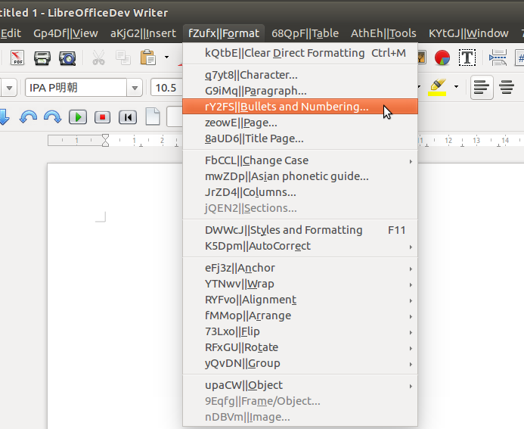

上級テクニック：KeyIDの利用(2)
KeyIDを使う
  言語設定で「KeyID」を選ぶ
  こんな感じの画面になる→
  頭の5文字がKeyID
  Pootleで「コメント」に
  チェック入れて検索すると
  どの用語が対応するか
  分かるよ！
実際のUIを見ながら翻訳したい人には必須

Slide 15
おまけ
4.5（次の次のバージョン）からはmaster based workflowが始まるよ！
開発中の用語をガンガン訳すことができる
  7週間の呪縛に苦しまずにすむ
  その代わり、訳したものが捨てられる（原文が変更される）可能性も高まるけどね
日本語翻訳プロジェクトとしてのルール決めなきゃね

Slide 16
Happy Translating!
… 頑張って翻訳しましょう！
… 続いて実践編だよ！

